Slide 1
Preparando o ambiente para
Análise de Dados
Objetivo da aula
Instalar, configurar e validar um ambiente Windows capaz de executar análises em Python e versionar o projeto no GitHub.
01
02
03
04
05
06
VS Code
Python
Extensões
Bibliotecas
Git
GitHub
Fluxo da aula em 6 etapas
Windows • VS Code • Python • GitHub
Notes:
Apresente o objetivo e mostre que as etapas formam uma sequência: editor, linguagem, recursos, bibliotecas, controle de versão e publicação.

Slide 2
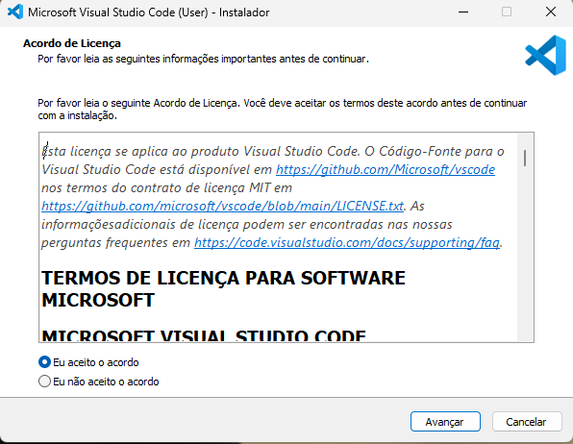
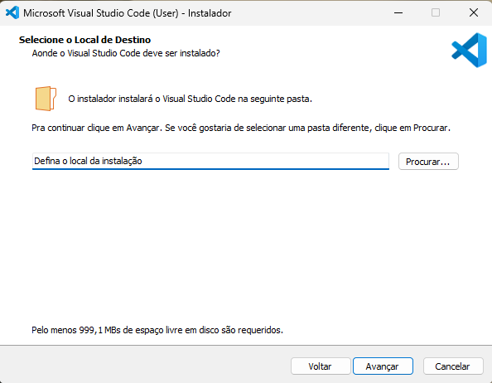
02
VS Code: licença e local de instalação
1. Marque “Eu aceito o acordo” e avance.
2. Mantenha o local padrão e avance.
Preparando o ambiente de análise de dados | 2/16
Notes:
Fontes visuais: capturas 1.png e 2.png fornecidas pela usuária. Referência: https://code.visualstudio.com/docs/setup/windows

Slide 3
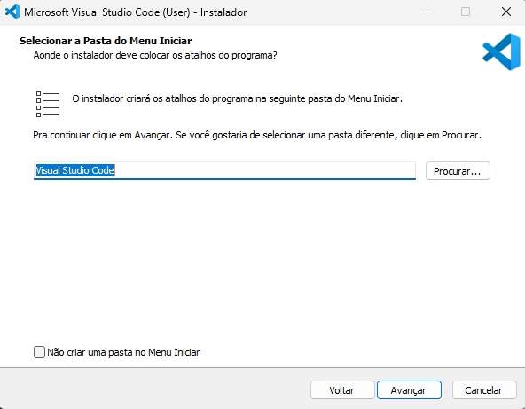
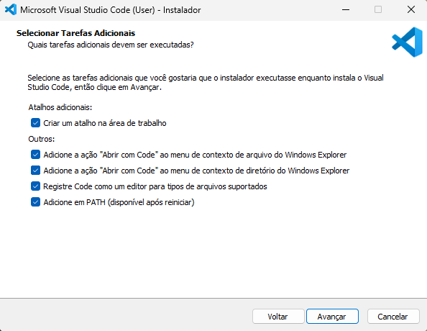
03
VS Code: atalhos e tarefas adicionais
3. Mantenha a pasta Visual Studio Code.
4. Marque “Abrir com Code” e “Adicionar em PATH”.
Preparando o ambiente de análise de dados | 3/16
Notes:
Fontes visuais: capturas 3.png e 4.png fornecidas pela usuária. Destaque a opção Adicione em PATH, pois ela permite usar o comando code no terminal.

Slide 4
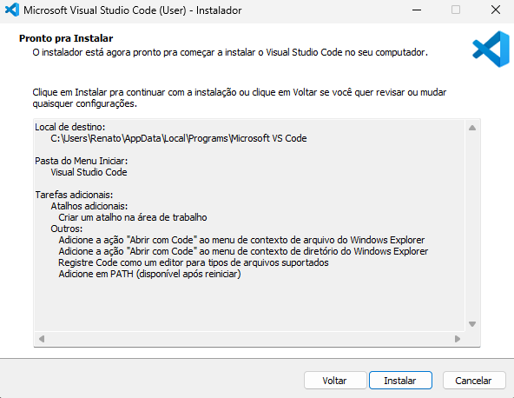
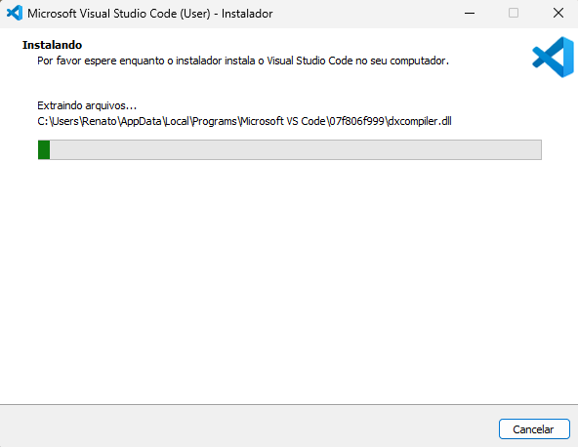
04
Confirmação e instalação do VS Code
5. Revise as opções e clique em Instalar.
6. Aguarde a extração e a cópia dos arquivos.
Preparando o ambiente de análise de dados | 4/16
Notes:
Fontes visuais: capturas 5.png e 6.png fornecidas pela usuária.

Slide 5
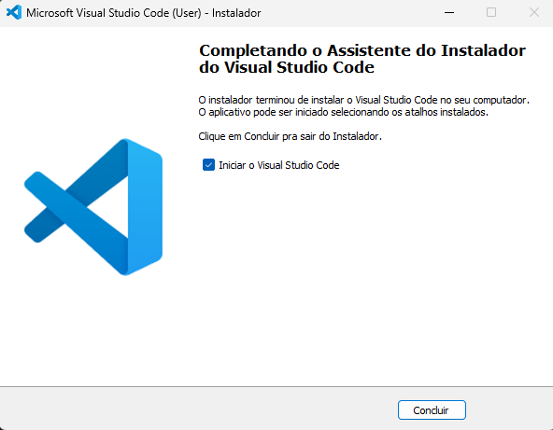
05
VS Code instalado e terminal integrado
Finalização
Mantenha “Iniciar o Visual Studio Code” marcado e clique em Concluir.
Abrir o terminal
Ctrl + `
O terminal integrado abre na pasta atual do projeto.
Preparando o ambiente de análise de dados | 5/16
Notes:
Fonte visual: captura 7.png fornecida pela usuária. Referências: https://code.visualstudio.com/docs/setup/windows e https://code.visualstudio.com/docs/terminal/basics

Slide 6
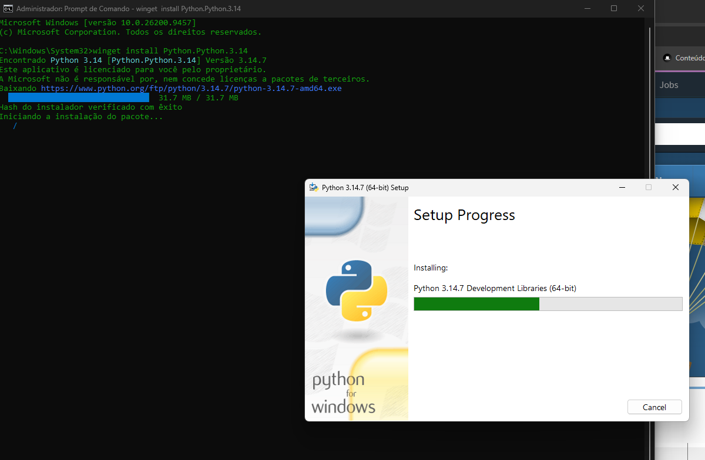
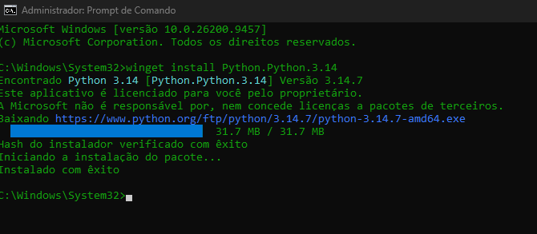
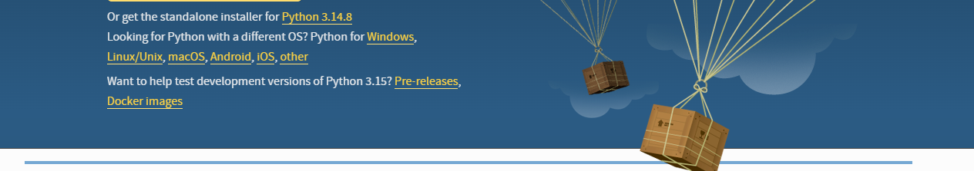
06
Python pelo terminal do VS Code
Instalação pelo winget
winget install Python.Python.3.14
Se o terminal pedir aceite dos termos, digite Y e pressione Enter.
Validação
python --version
Alternativa: python.org/downloads
Preparando o ambiente de análise de dados | 6/16
Notes:
Fontes visuais: capturas 8.png, 9.png e 10.png fornecidas pela usuária. O comando winget foi fornecido pela usuária. Ao demonstrar, reabra o terminal antes de executar python --version.

Slide 7
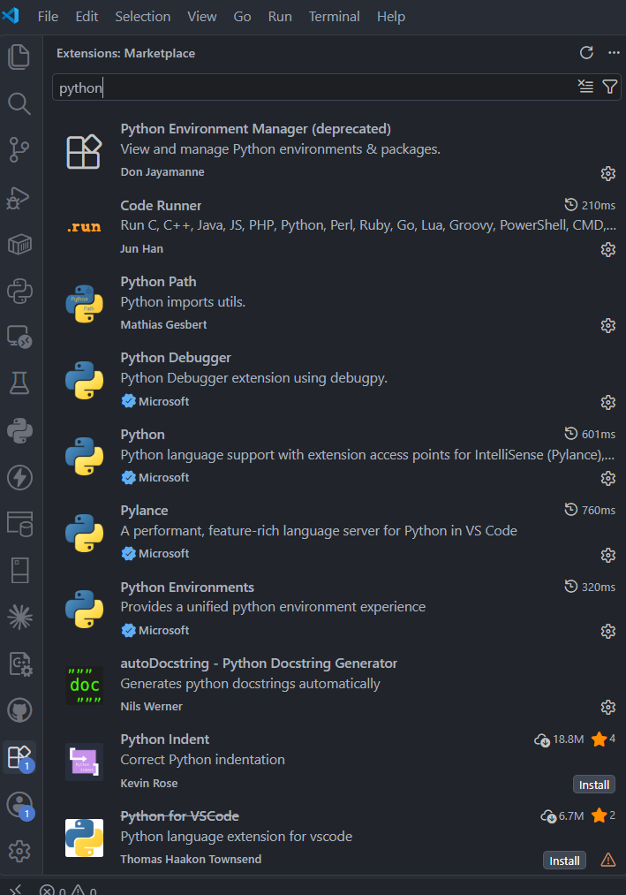
07
Extensões de Python, notebooks e SQL
Abrir Extensões
Ctrl + Shift + X
Pesquise pelo nome e confirme o publicador antes de instalar.
Python
Microsoft | inclui Pylance, depuração e ambientes
Jupyter
Microsoft | use para notebooks .ipynb
SQL
SQLTools e o driver do banco adotado no curso
Selecionar o interpretador
Ctrl + Shift + P
Python: Select Interpreter > .venv
Preparando o ambiente de análise de dados | 7/16
Notes:
Fonte visual: captura 11.png fornecida pela usuária. Referências: https://marketplace.visualstudio.com/items?itemName=ms-python.python e https://code.visualstudio.com/docs/python/environments

Slide 8
08
Ambiente virtual e bibliotecas
1
Pasta do projeto
Criar e ativar
Crie uma pasta e abra em File > Open Folder.
python -m venv .venv
.venv\Scripts\activate
2
Ambiente isolado
Crie e ative a .venv dentro da pasta.
No PowerShell, use: .\.venv\Scripts\Activate.ps1
3
Pacotes de análise
Instale as bibliotecas apenas no ambiente ativo.
Instalar as bibliotecas
4
Conferência
pip install pandas numpy matplotlib
seaborn openpyxl
pip list
Use pip list e confirme o interpretador .venv.
A .venv evita misturar dependências entre projetos.
Preparando o ambiente de análise de dados | 8/16
Notes:
Referência: https://code.visualstudio.com/docs/python/environments. Para PowerShell, a ativação usa Activate.ps1; no Prompt de Comando, activate.bat.

Slide 9
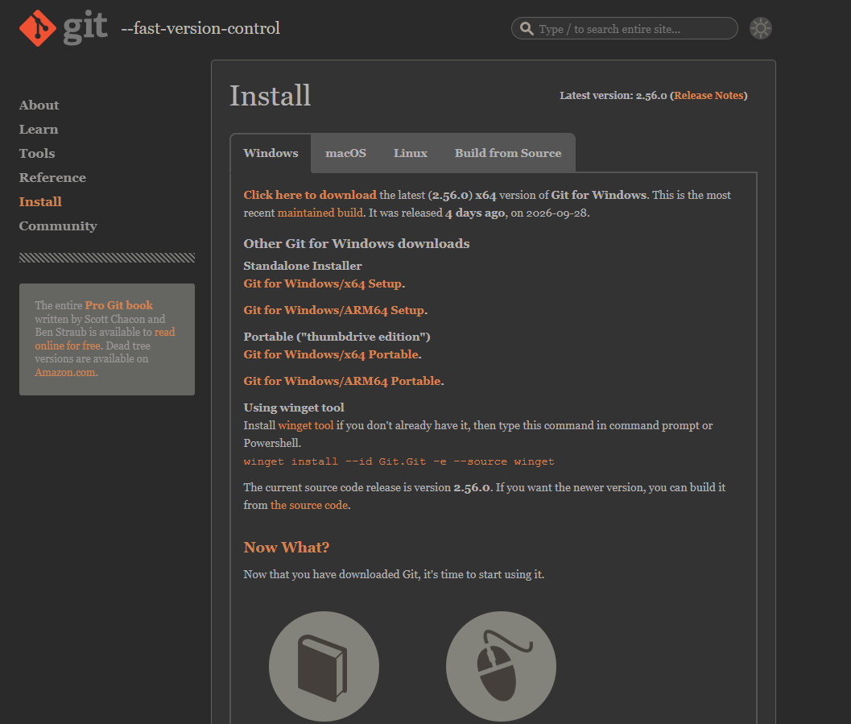
09
Instalação e configuração do Git
Download
git-scm.com/install/windows
Ou instale pelo terminal do VS Code:
winget install --id Git.Git -e
--source winget
Conferir
git --version
Identidade dos commits
git config --global user.name "Seu Nome"
git config --global user.email "seu@email.com"
Preparando o ambiente de análise de dados | 9/16
Notes:
Fonte visual: captura 12.png fornecida pela usuária. Referências: https://git-scm.com/install/windows e https://git-scm.com/book/en/v2/Customizing-Git-Git-Configuration

Slide 10
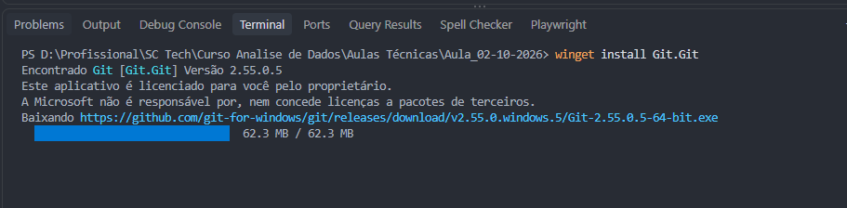
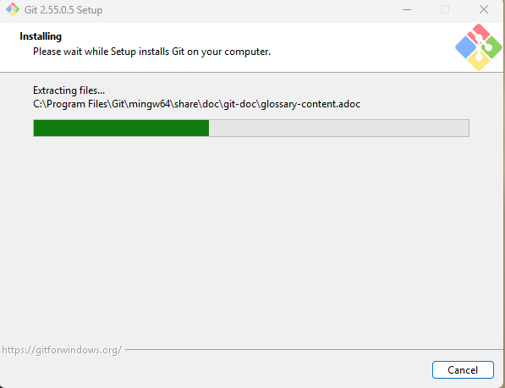
10
Git: instalação pelo terminal
1. Execute o comando
winget install Git.Git
O winget baixa o instalador oficial. Aguarde a verificação e o início da instalação.
2. Aguarde o instalador concluir
Preparando o ambiente de análise de dados | 10/16
Notes:
Fontes visuais: capturas 13.png e 14.png fornecidas pela usuária. Mostre que o comando foi executado no terminal integrado e que o instalador do Git continua o processo em uma janela separada.

Slide 11
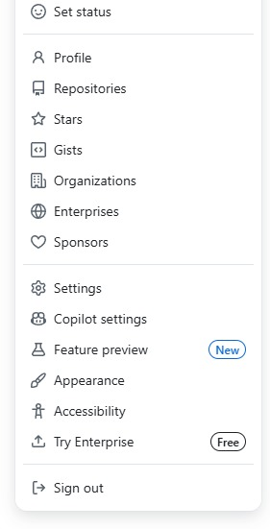
11
GitHub: acesso aos repositórios
1. Abra o menu do perfil
Clique em Repositories para visualizar os projetos da sua conta.
2. Clique em New
O botão verde abre o formulário de criação do repositório.
github.com > Repositories > New
Preparando o ambiente de análise de dados | 11/16
Notes:
Fontes visuais: capturas 15.jpeg e 16.jpeg fornecidas pela usuária. Referência oficial: https://docs.github.com/en/repositories/creating-and-managing-repositories/creating-a-new-repository

Slide 12
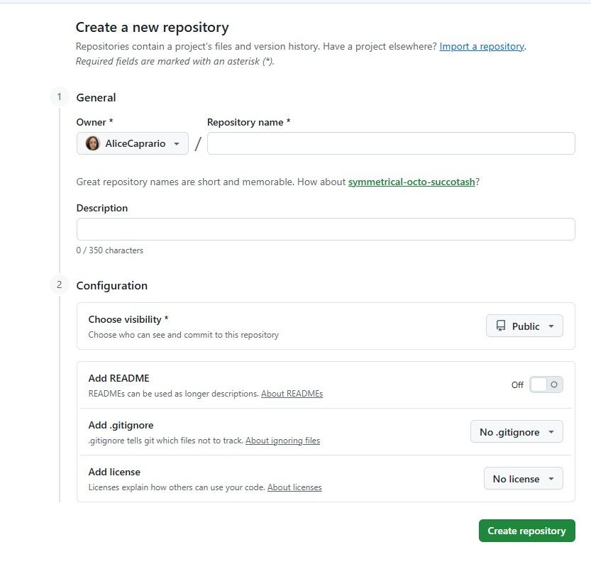
12
GitHub: criação do repositório
Preencha o formulário
Nome claro
Exemplo: analise-de-dados
Visibilidade
Escolha Public ou Private.
README
Ative Add README para iniciar o projeto com uma descrição.
Create repository
Revise e confirme.
Preparando o ambiente de análise de dados | 12/16
Notes:
Fonte visual: captura 17.jpeg fornecida pela usuária. Oriente a turma a escolher um nome simples, definir a visibilidade e ativar o README antes de criar o repositório.

Slide 13
13
Conexão do computador com o GitHub
Clonar o repositório
1
Copiar a URL
Botão Code no GitHub
git clone <url-do-repositorio>
2
Executar git clone
Na primeira operação de rede, o Git pode abrir o navegador para autenticar sua conta.
No terminal do VS Code
O curso também pode usar token pessoal ou chave SSH.
3
Autorizar
Login pelo navegador
4
Abrir a pasta
File > Open Folder
Resultado: a cópia local mantém o histórico do repositório.
Preparando o ambiente de análise de dados | 13/16
Notes:
Referências: https://code.visualstudio.com/docs/sourcecontrol/github e https://docs.github.com/en/repositories/creating-and-managing-repositories/quickstart-for-repositories

Slide 14
14
Arquivo de verificação, commit e push
teste.py
Versionar e publicar
import pandas as pd
print("Ambiente OK! pandas versão:",
pd.__version__)
git status
git add teste.py
git commit -m "Adiciona arquivo de teste"
git push
Executar
python teste.py
Atualize a página do repositório. O arquivo e a mensagem do commit devem aparecer.
Saída esperada: Ambiente OK! pandas versão: ...
1. Arquivo salvo
2. Commit criado
3. Push concluído
4. GitHub atualizado
Preparando o ambiente de análise de dados | 14/16
Notes:
Demonstração principal: crie teste.py, execute, faça stage, commit e push. Depois atualize o GitHub e mostre o arquivo e a mensagem do commit.

Slide 15
15
Problemas comuns
Sintoma | Causa provável | Solução
python ou git não reconhecido | VS Code não foi reaberto | Fechar e reabrir o VS Code
Biblioteca não encontrada | Interpretador errado | Python: Select Interpreter > .venv
Script bloqueado ao ativar | Política do PowerShell | Set-ExecutionPolicy -Scope CurrentUser RemoteSigned
Erro no commit | Git sem identidade | Configurar user.name e user.email
Erro no push | Autenticação | Refazer o login ou usar token conforme o curso
A política RemoteSigned é aplicada apenas ao usuário atual. Use somente quando a instituição permitir.
Preparando o ambiente de análise de dados | 15/16
Notes:
O comando Set-ExecutionPolicy foi detalhado com escopo CurrentUser e política RemoteSigned para evitar uma orientação ampla demais. Confirme as regras de TI da instituição antes da demonstração.

Slide 16
16
Checklist final e próximos passos
☐
VS Code instalado
☐
Git configurado
☐
Python instalado e reconhecido
☐
Repositório criado no GitHub
☐
Extensões ativas
☐
Commit visível no GitHub
☐
Bibliotecas instaladas na .venv
Próximos passos
Criar um README claro, praticar novos commits e organizar os notebooks e dados do projeto.
Preparando o ambiente de análise de dados | 16/16
Notes:
Feche a apresentação pedindo que a turma valide cada item. O resultado mínimo é executar teste.py e visualizar o commit no GitHub.

